Slide 1
Метрополитен города Екатеринбурга

Slide 2
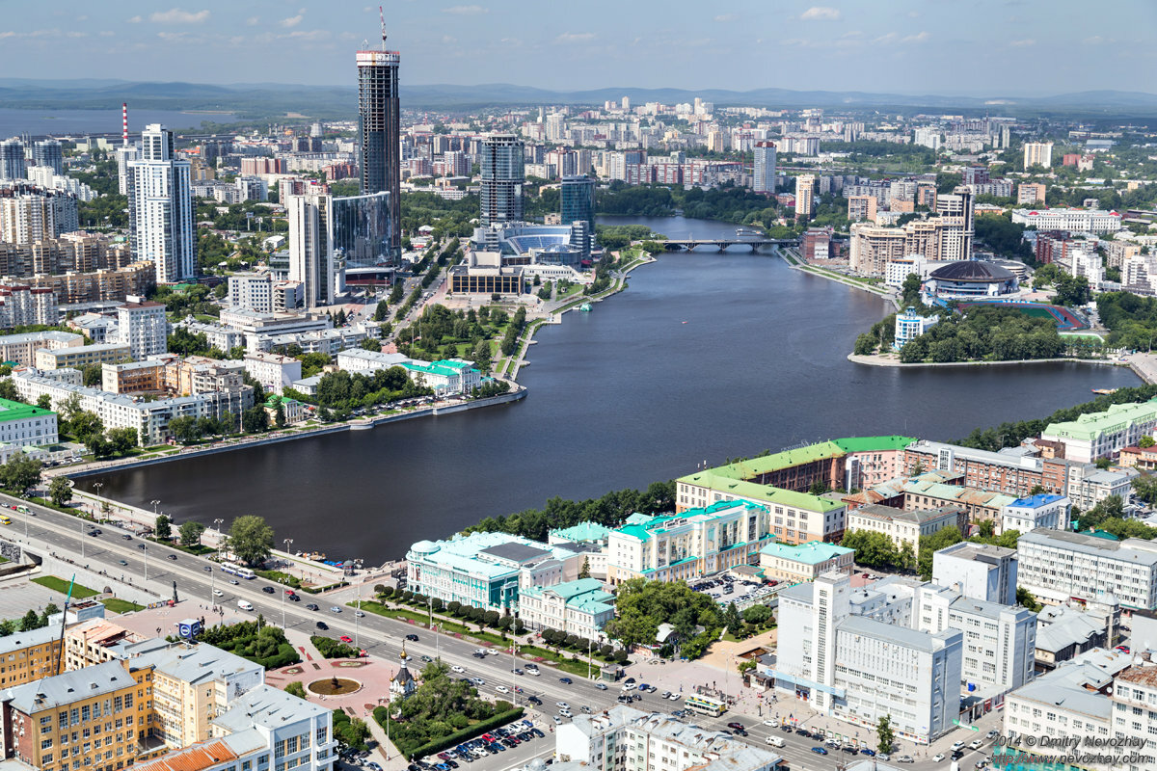

Slide 4
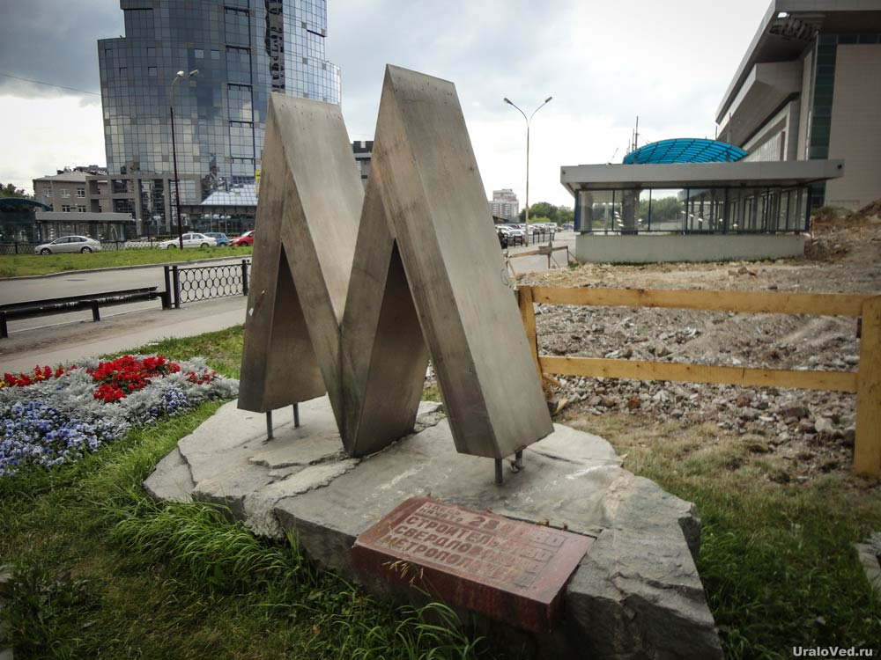
Памятный знак в честь строительства станции Уральская

Slide 5
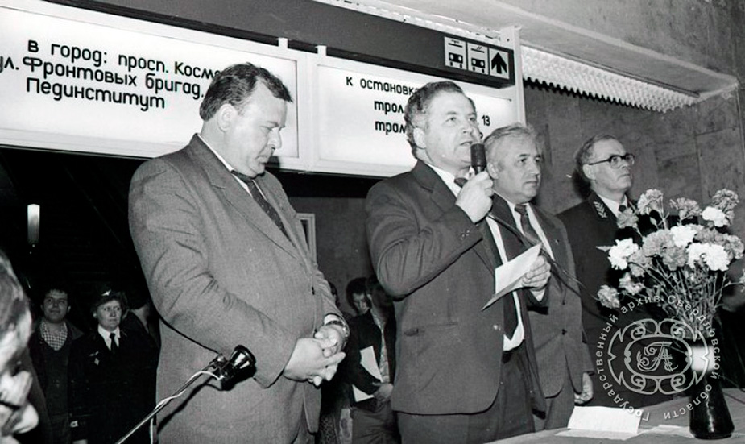
Торжественный митинг посвящённый открытию метрополитена.

Slide 6
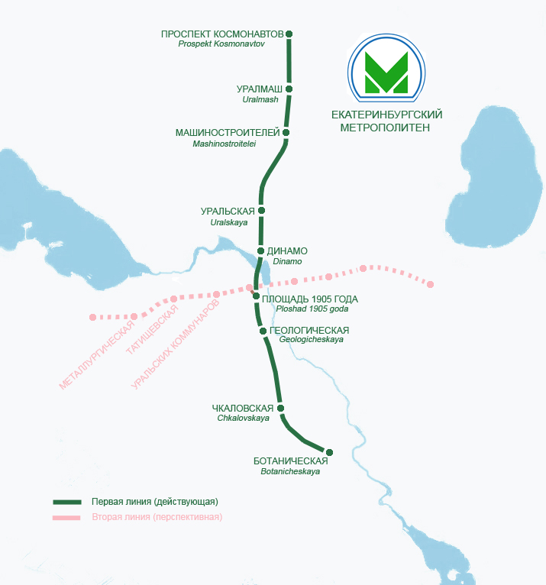

Slide 7
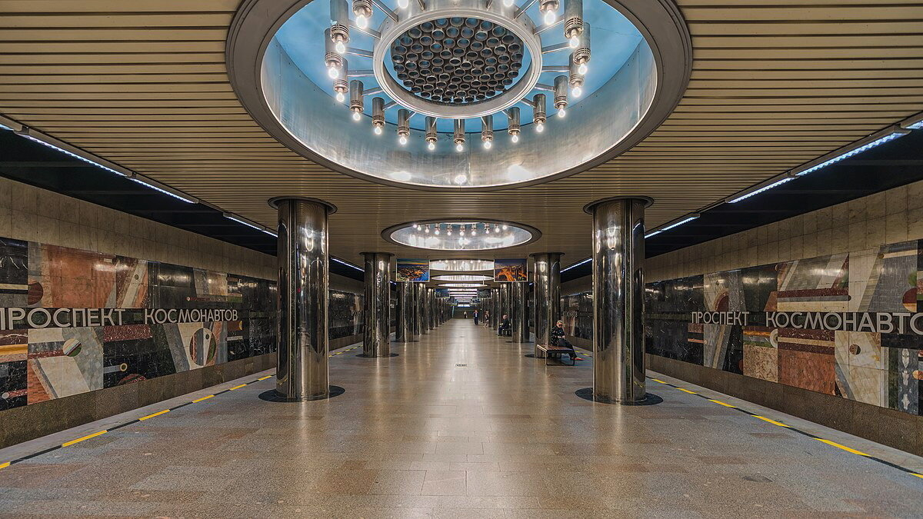
Станция «Проспект Космонавтов».

Slide 8
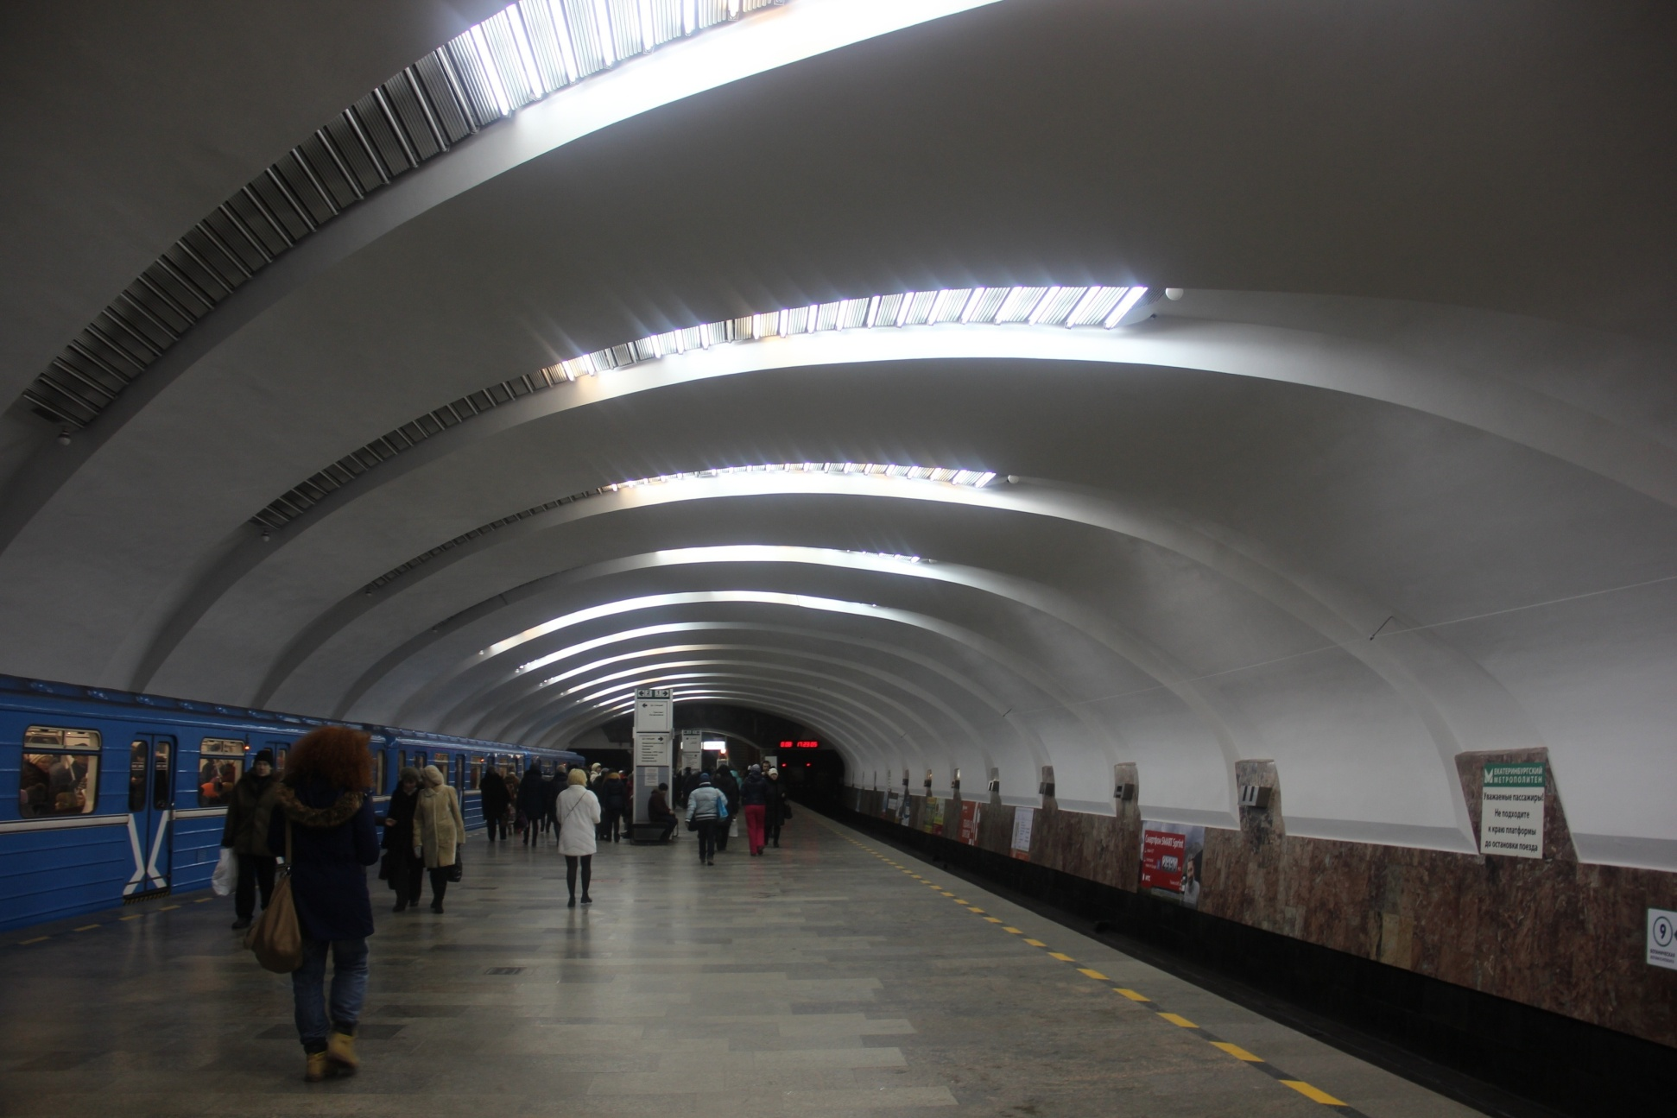
Станция «Уралмаш»

Slide 9
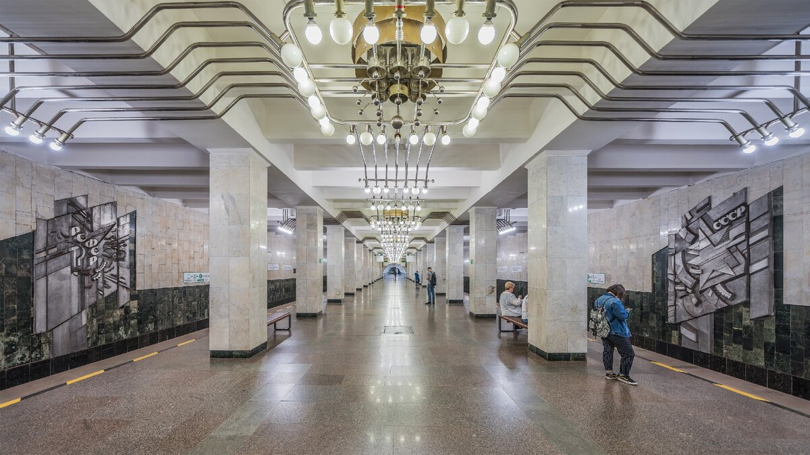
Станция «Машиностроителей»

Slide 10
Станция «Уральская»

Slide 11
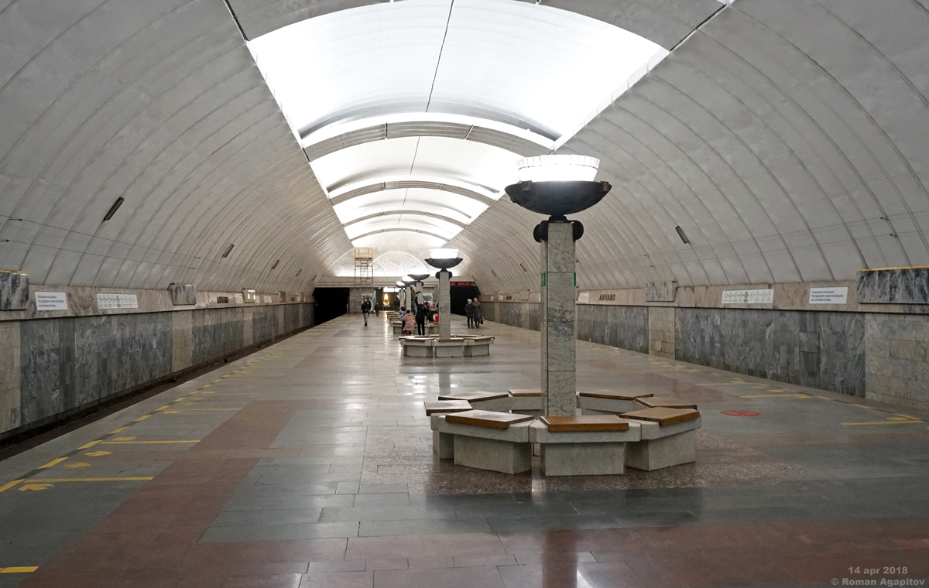
Станция «Динамо»

Slide 12
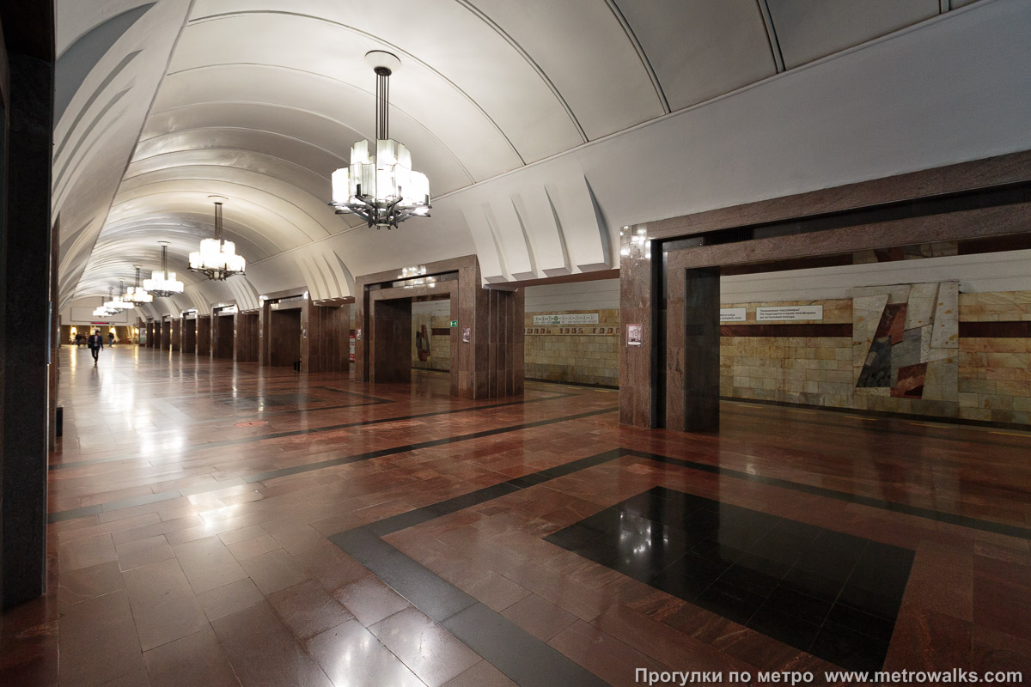
Станция «Площадь 1905 года»

Slide 13
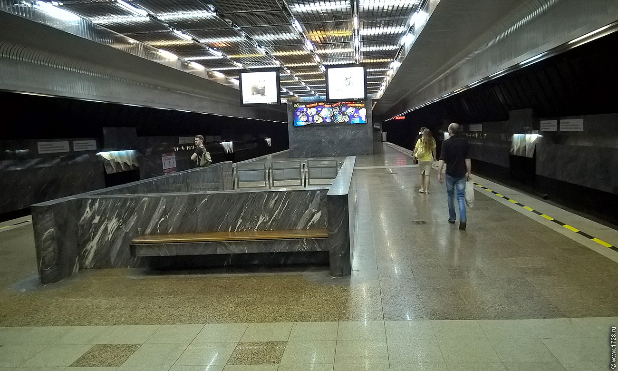
Станция «Геологическая».

Slide 14
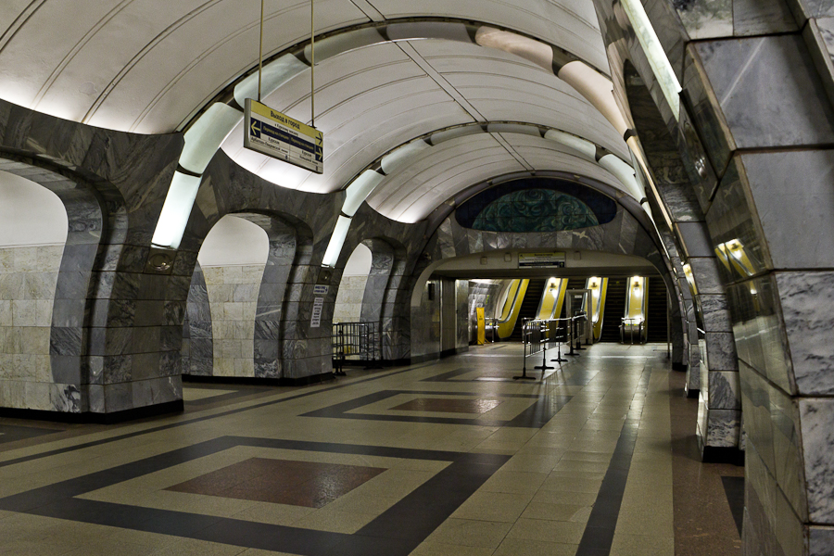
Станция «Чкаловская»

Slide 15
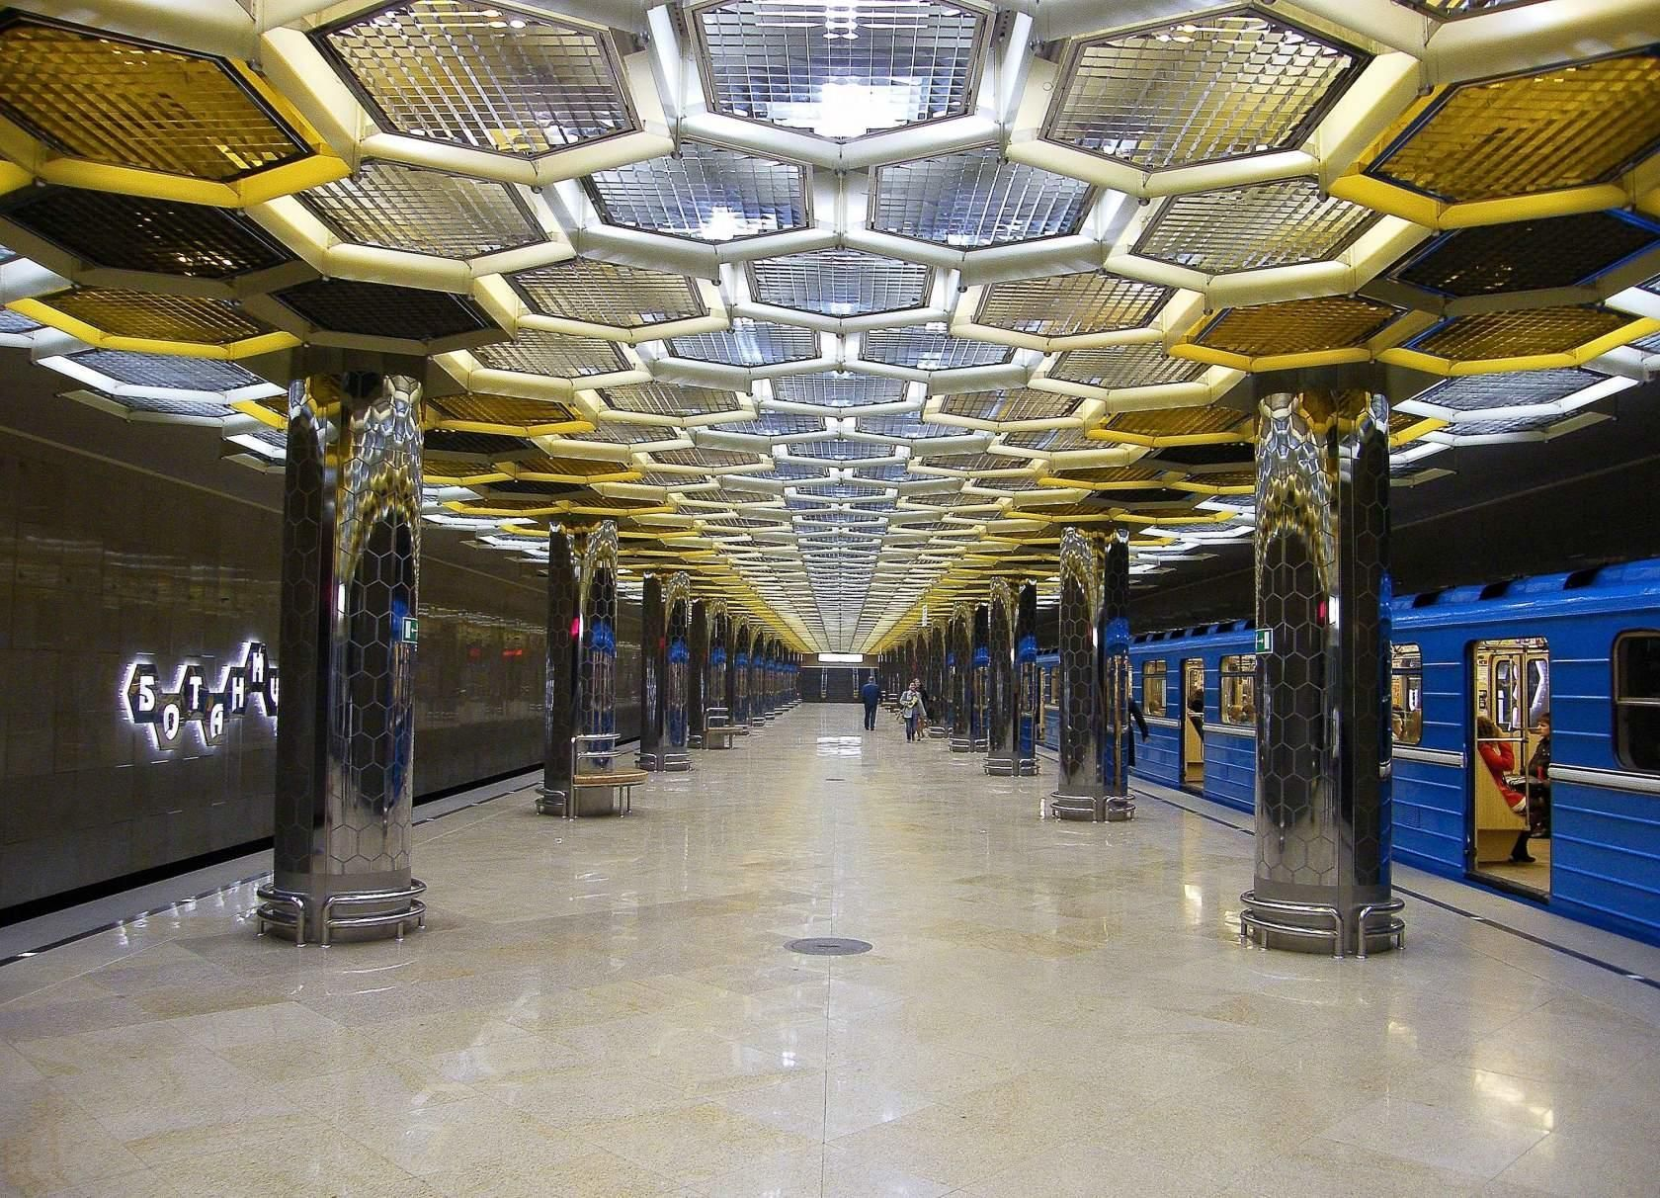
Станция «Ботаническая»

Slide 16
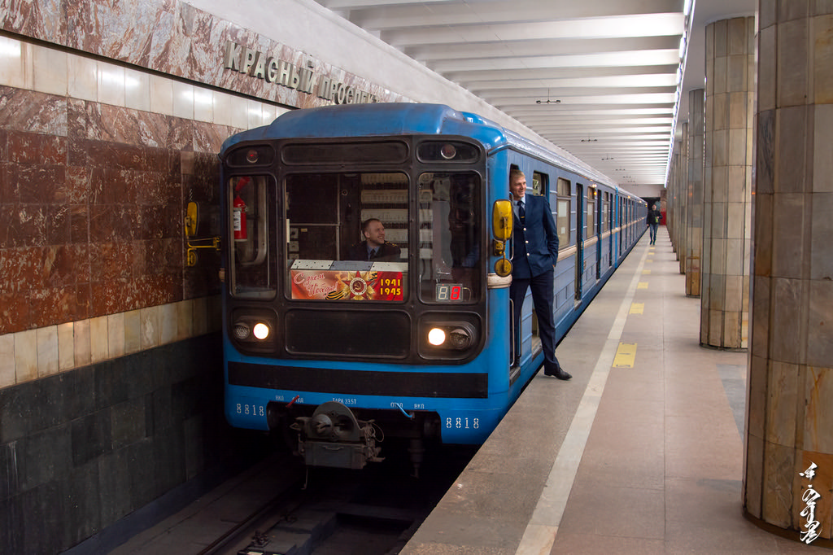
Екатеринбургский метрополитен ждет Вас

